Slide 1
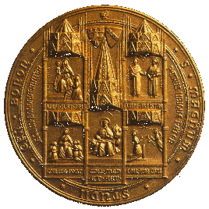
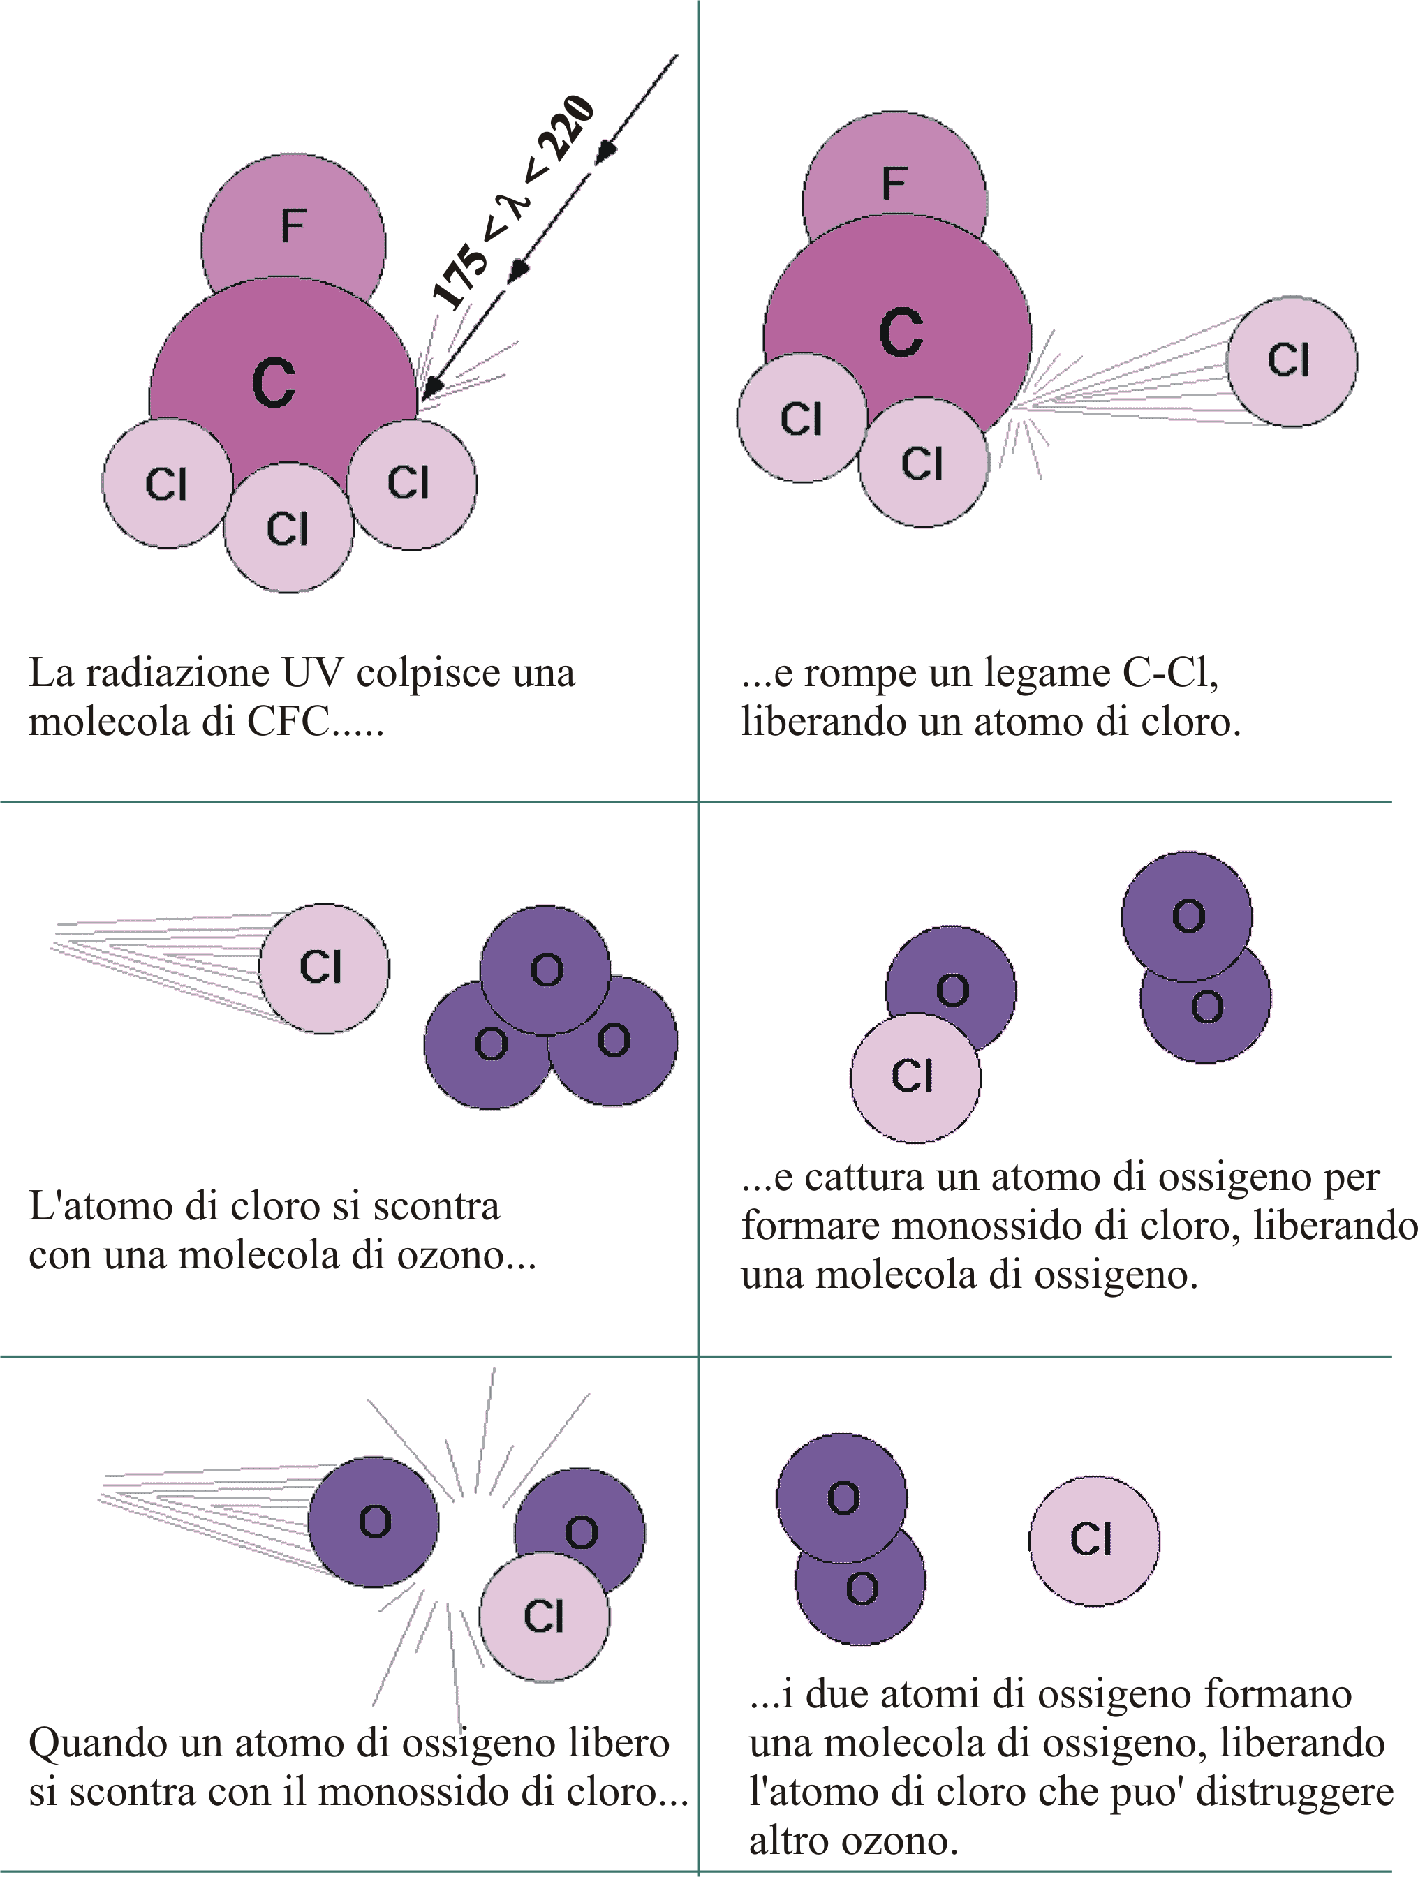
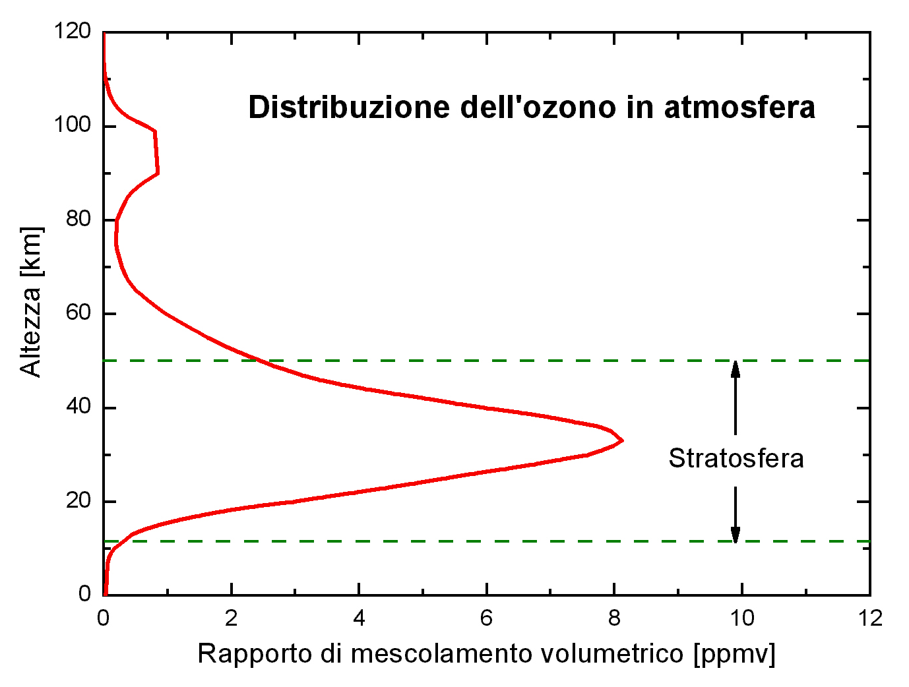
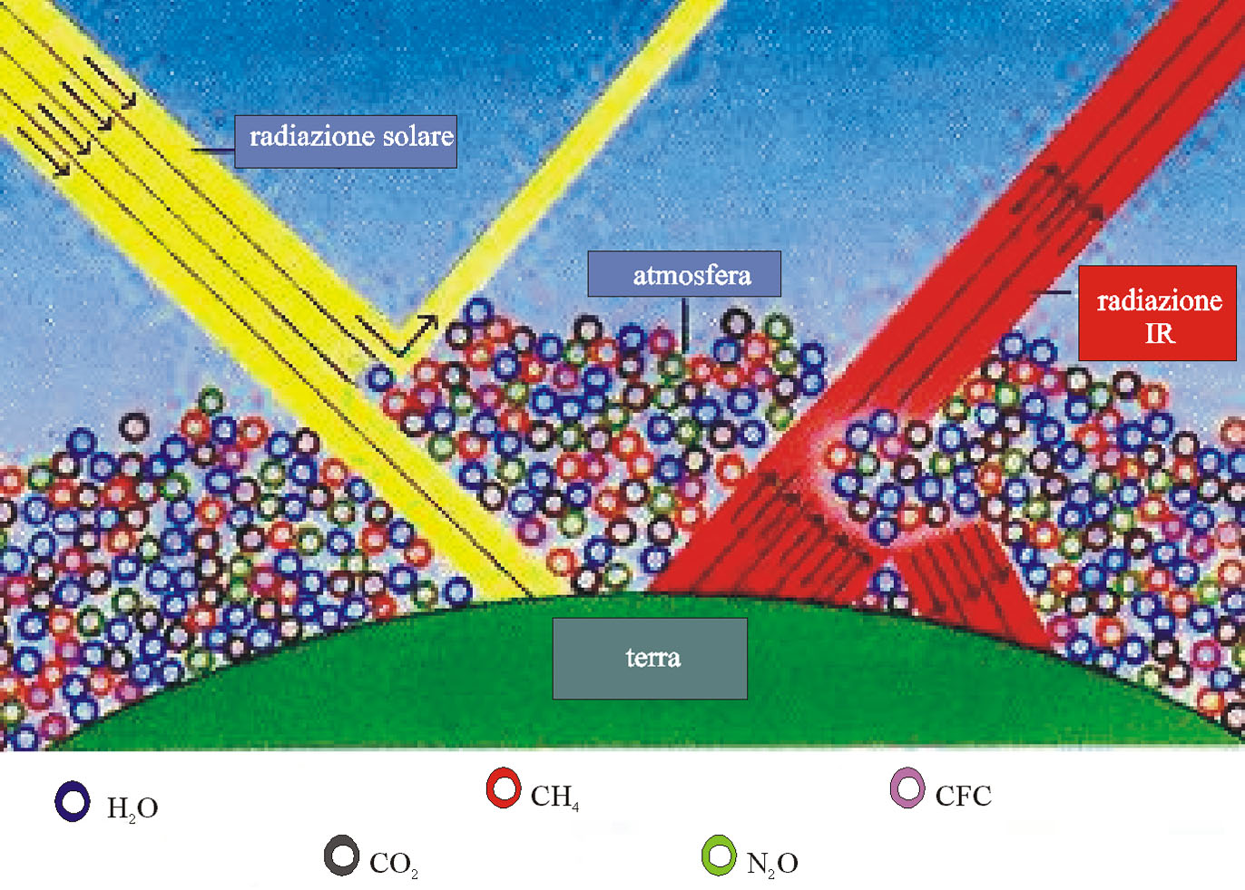
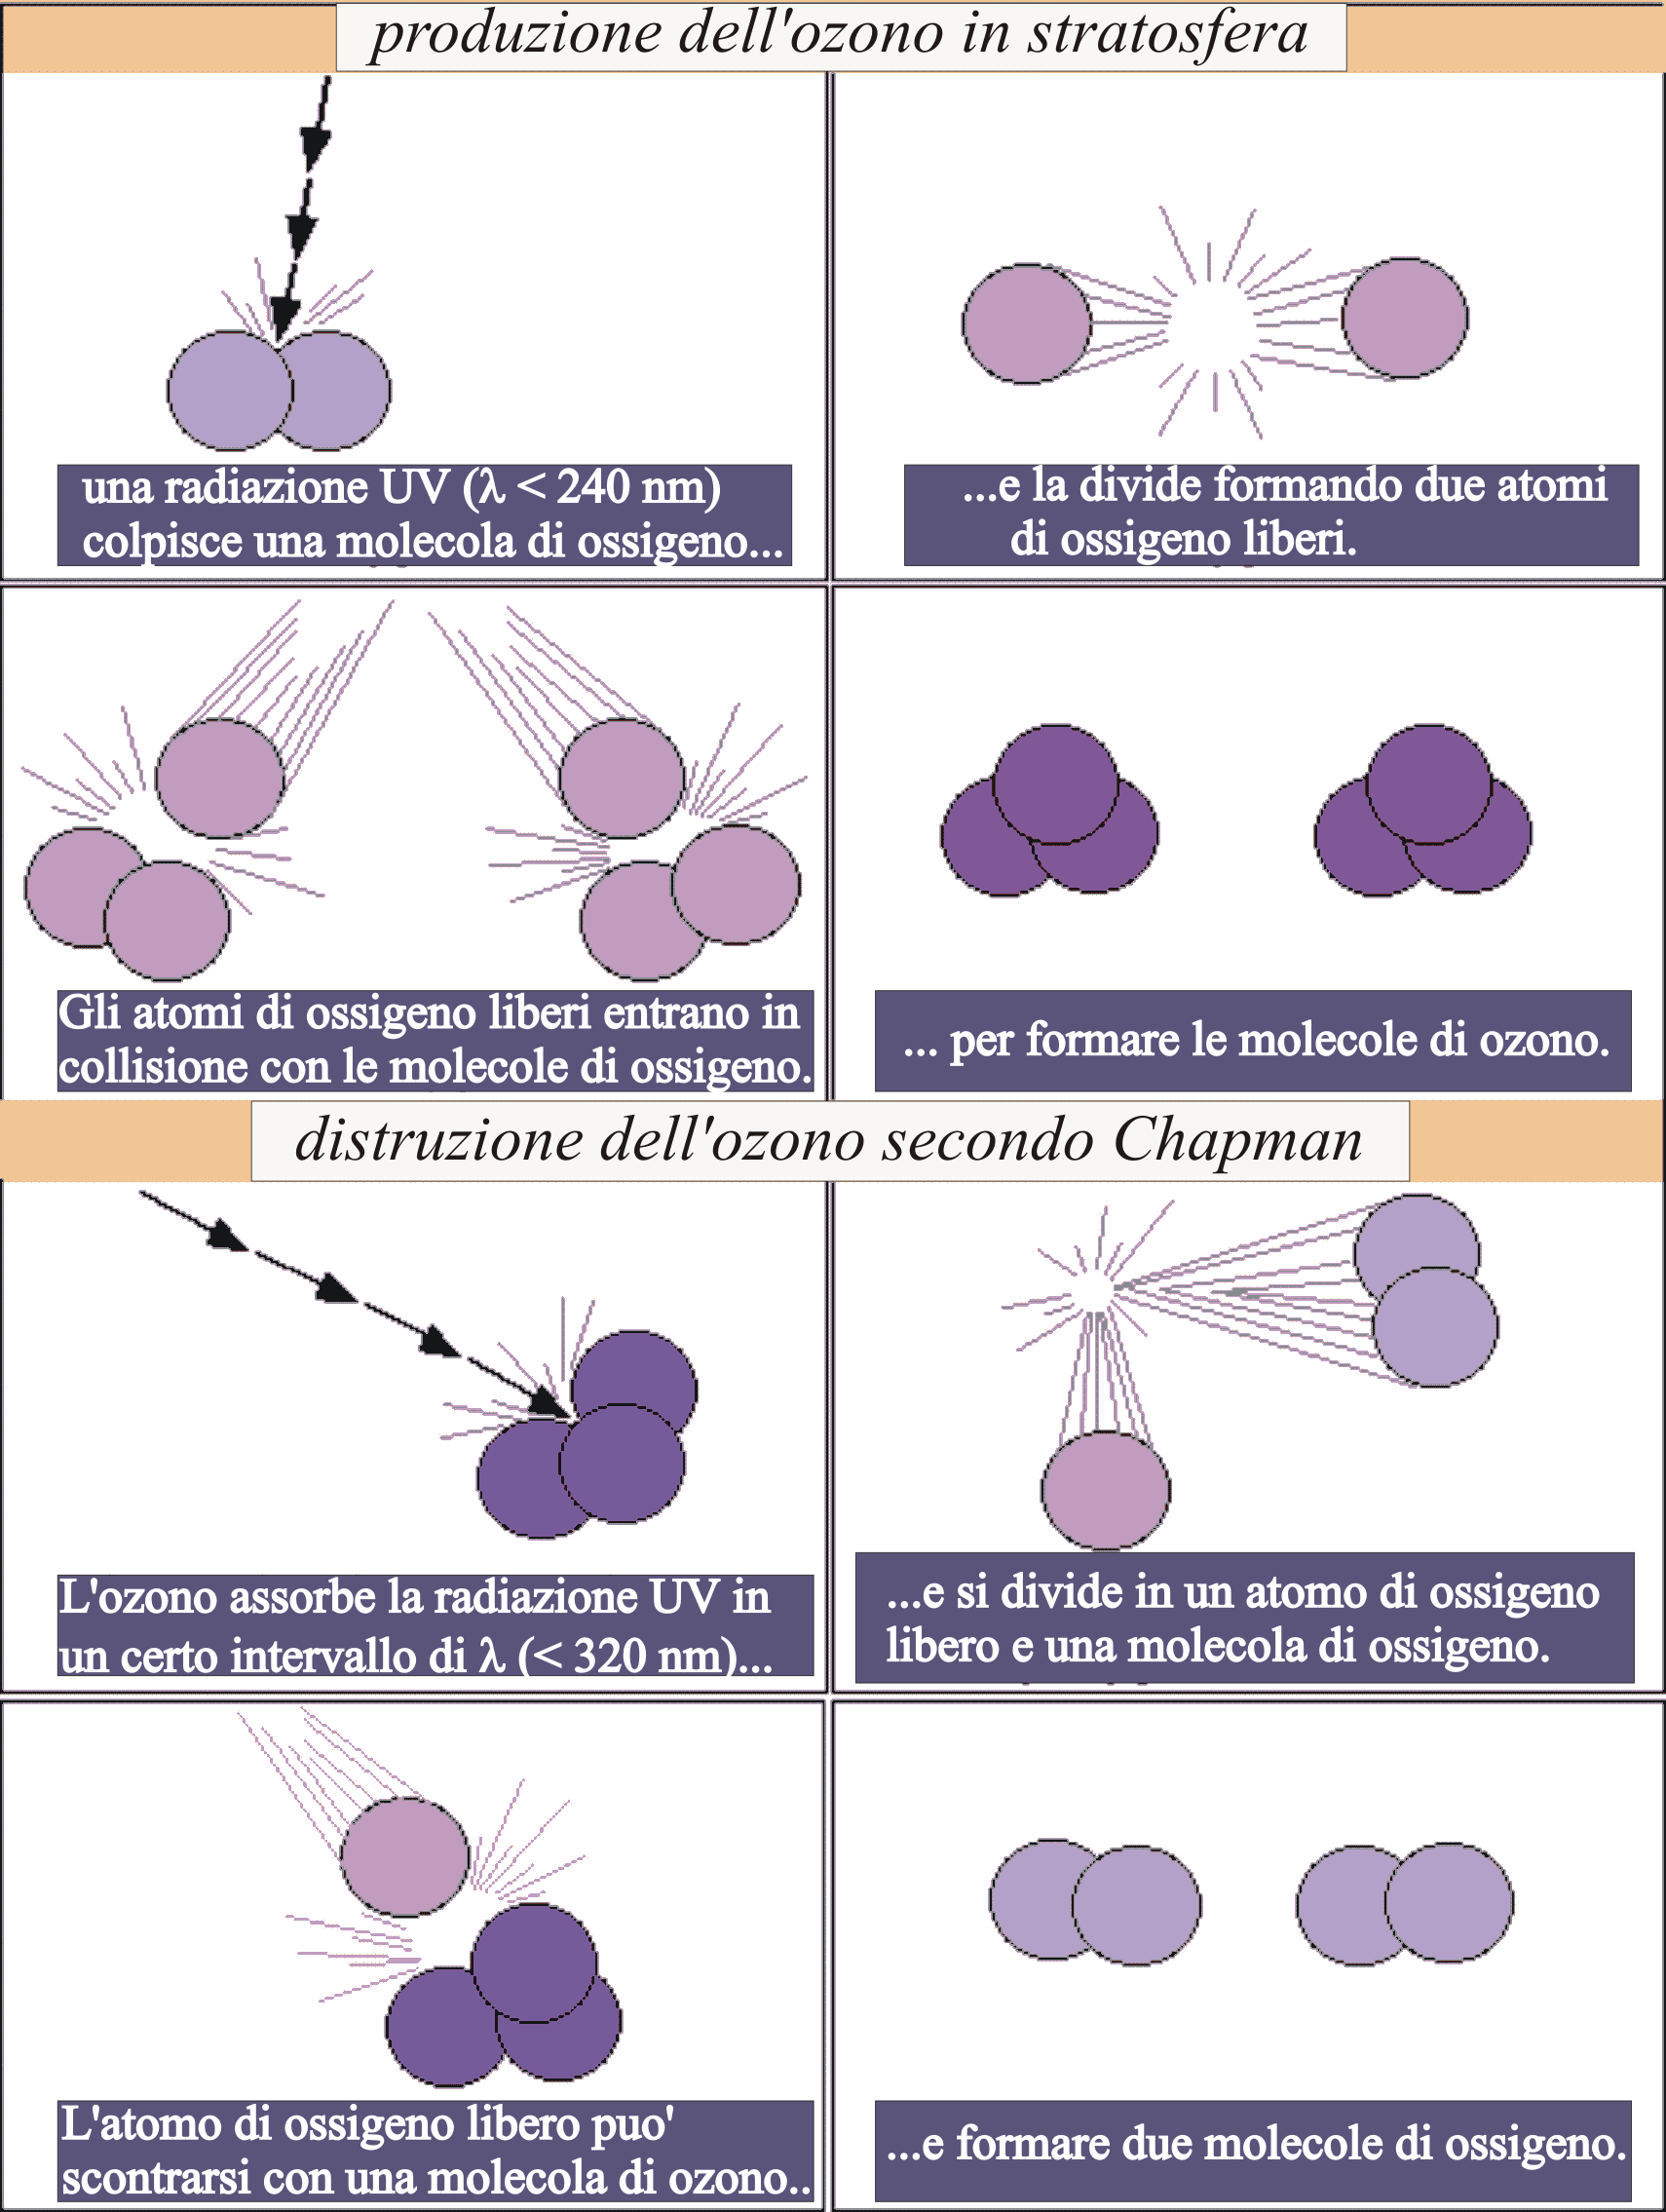
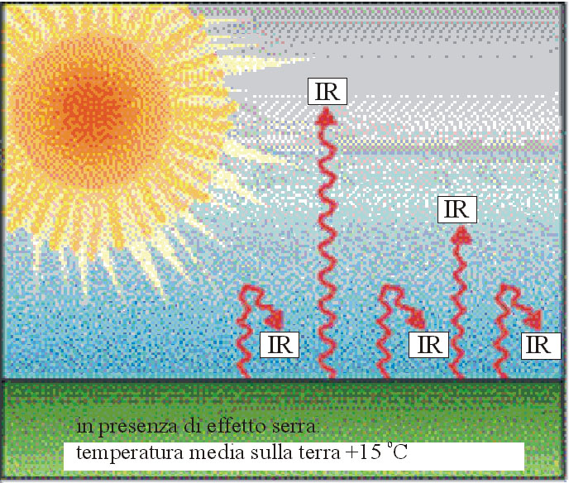
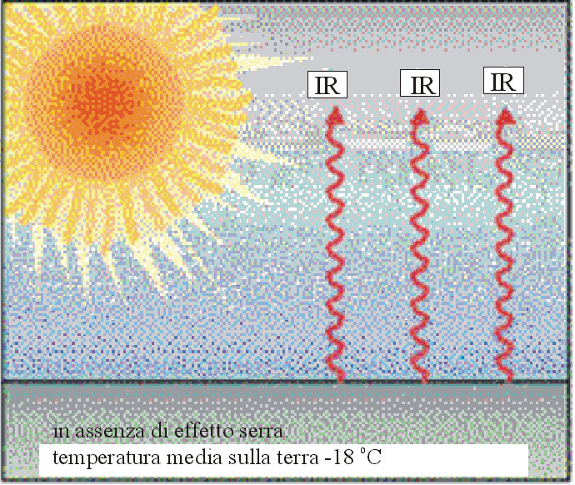
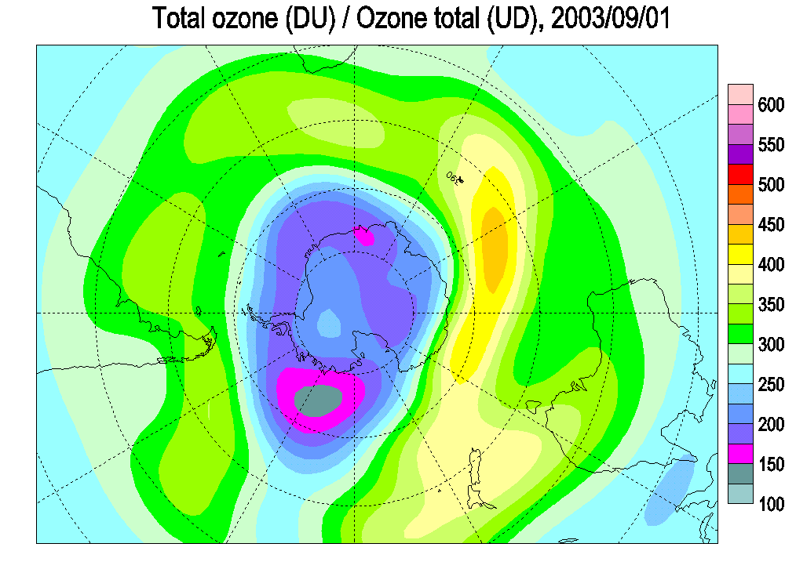
Chimica dell'alta atmosfera (12 – 50 km)
Marco Ridolfi, Massimo Carlotti, Gabriele Brizzi, Enzo Papandrea
Facoltà di Chimica Industriale, Dipartimento di Chimica Fisica e Inorganica, Università di Bologna
Viale del Risorgimento, 4 40136 – Bologna (E-mail: ridolfi@ms.fci.unibo.it)
Processi chimico-fisici nell'alta atmosfera (stratosfera: 12 – 50 km) rilevanti per la loro influenza sul clima e sulla vita sulla terra
1. Diminuzione dell'ozono stratosferico ("buco dell'ozono")
Nella stratosfera è presente uno strato di ozono che ha un'azione schermante nei confronti delle radiazioni UV provenienti dal sole.
In presenza di inquinanti, come ad esempio il cloro (Cl) che viene prodotto dalla fotolisi di vari composti, i più importanti dei quali sono i Cloro – Fluoro - Carburi (CFC) si ha:
2. L'effetto serra
La radiazione solare giunge sulla terra e ne riscalda la superficie. La superficie della terra così riscaldata emette radiazione infrarossa che viene parzialmente assorbita dai cosiddetti "gas serra" presenti in atmosfera (CO₂, H₂O, CO, CH₄, NO₂, CFC, ecc.). ⇒ L'atmosfera si riscalda (effetto serra).
Assorbimento
radiazione UV:
Ozono
Ossigeno
molecolare
Radiazione UV
Ossigeno
atomico
I meccanismi di produzione e distruzione dell'ozono stratosferico sono influenzati dalla presenza in stratosfera di gas inquinanti di origine sia antropogenica che naturale.
E' quindi importante capire tali meccanismi, onde limitare le emissioni di gas inquinanti nocivi per lo strato di ozono.
Il ciclo naturale dell'ozono stratosferico:
In giusta misura l'effetto serra è utile per mantenere una temperatura mite sulla terra (vedi figura sotto). Tuttavia la presenza in atmosfera di gas serra in quantità eccessive può causare un surriscaldamento globale del pianeta e cambiamenti climatici. ⇒ Danni per gli esseri viventi.
Il buco dell'ozono in Antartide
Il protocollo di Kyoto (1997)
Si tratta di un accordo internazionale, sottoscritto da 84 Paesi. Indica gli obiettivi per la riduzione dei gas responsabili dell'effetto serra: viene fissata per i paesi industrializzati una diminuzione del 5% in media (6.5% per l'Italia) entro il 2012, rispetto ai livelli di emissione del 1990.
Strumenti
Per lo studio dei fenomeni visti sopra è necessario un monitoraggio della composizione dell'atmosfera, continuo nel tempo e con massima copertura geografica. Questo può essere realizzato mediante l'analisi dello "spettro" di emissione o assorbimento dell'atmosfera.
Tale spettro può essere misurato utilizzando spettrometri convenzionali (a reticolo) o a Trasformata di Fourier installati su piattaforme stratosferiche (aerei o palloni aerostatici) o satelliti.
Esempio: Misure di emissione al lembo atmosferico con Interferometro a Trasformata di Fourier (vedi MIPAS)
Il Protocollo di Montreal (1987)
Accordo sottoscritto da 24 paesi e dalla Comunità Economica Europea per ridurre o vietare l'emissione in atmosfera di sostanze chimiche (tra cui i CFC) che sono state identificate essere responsabili della diminuzione dell'ozono stratosferico.

